Slide 1
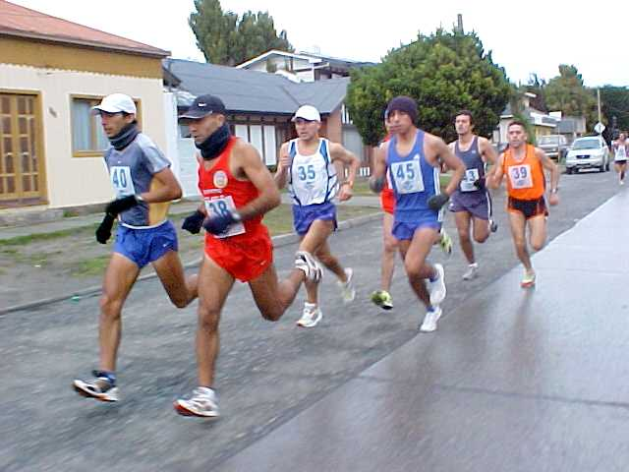


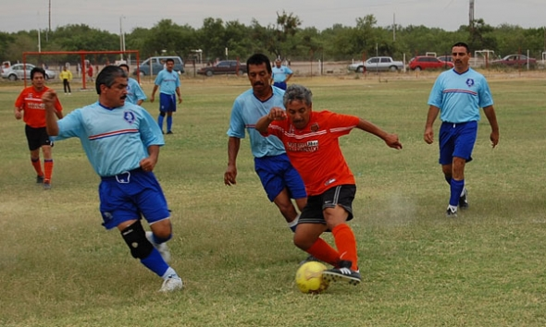

Slide 2
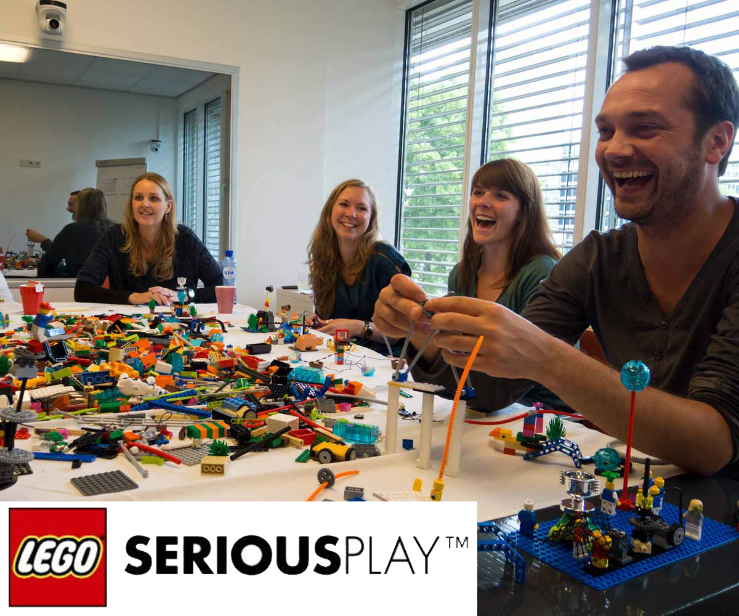


Slide 3
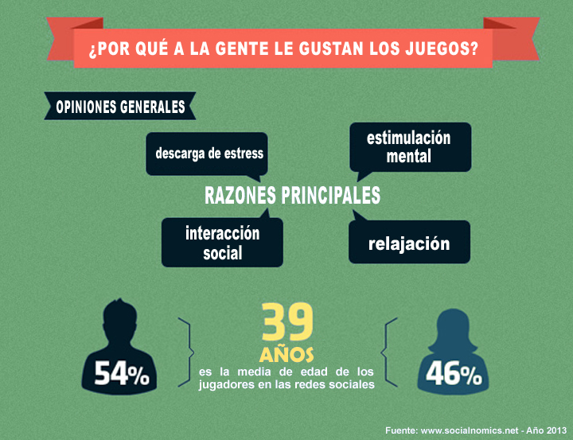

Slide 4

¿QUE ES UN MANAGER?
…Cuida a tu POU

Slide 5






…Vive tu propia carrera

Slide 6
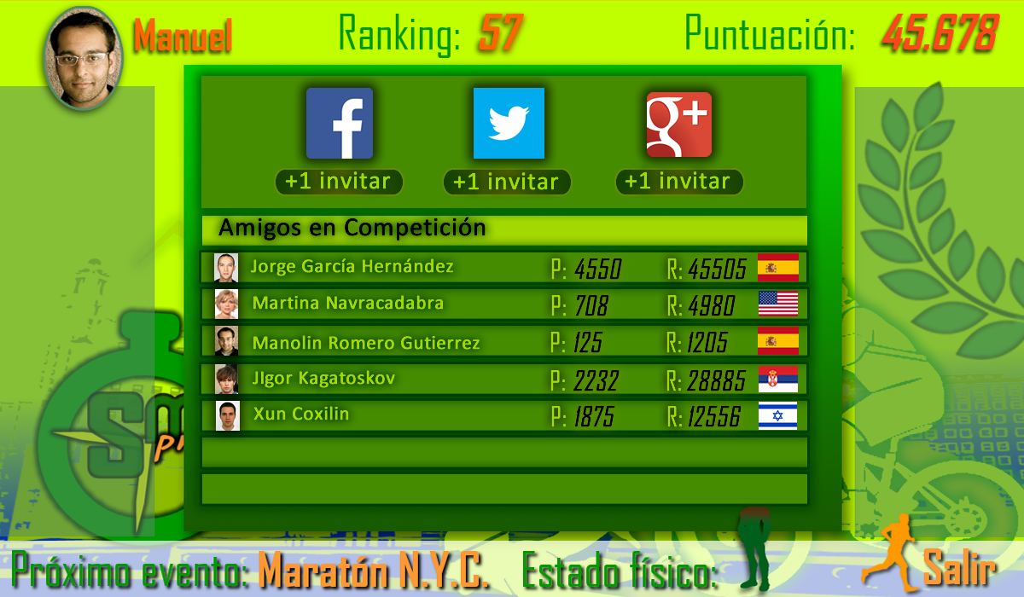
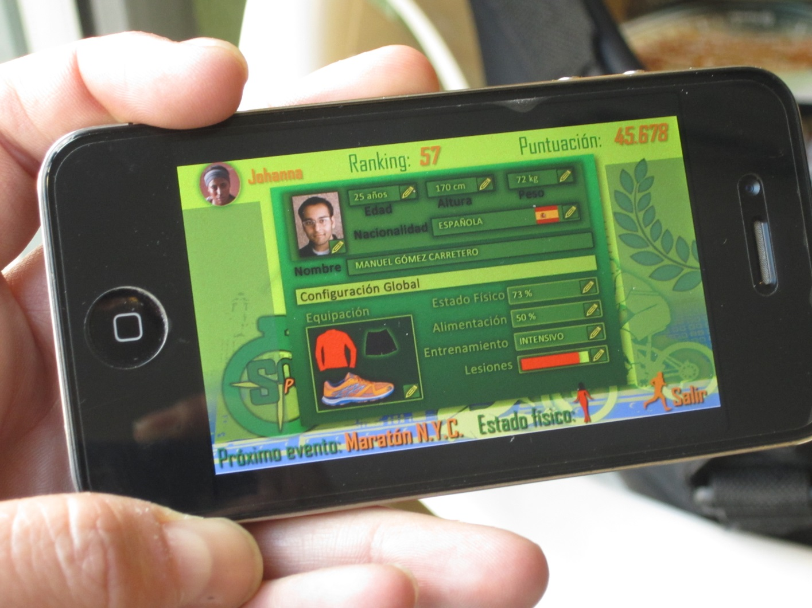
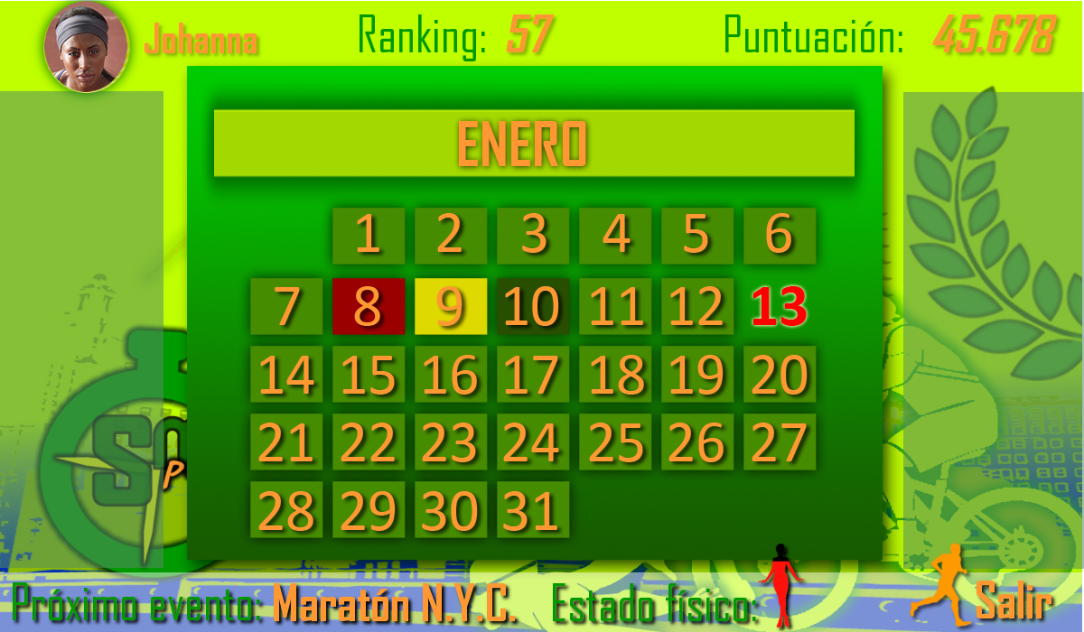

Slide 7
DEPORTISTAS
NUESTROS USUARIOS
Y SUS NECESIDADES
ADULTOS
AFICIONADOS
HOMBRES
JUGADORES
DE VIDEOJUEGOS
MUJERES
NIÑOS
AFAN
DE
SUPERACIÓN
DISFRUTAR DEL
MEJOR MATERIAL
DEPORTIVO
QUERER
COMPETIR PERO NO PODER
AMPLIAR
CONOCIMIENTOS
DE ATLETISMO

Slide 8
RUTA HACIA NUEVOS CLIENTES
DISPONER DE
DEPORTISTAS
DE ELITE
BLOGGERS
DE
RUNNING
REDES SOCIALES Y PROFESIONALES
DIARIOS
DIGITALES
DEPORTIVOS
TIENDAS
DE DEPORTES
BLOGGERS
DE
JUEGOS
CARRERAS
POPULARES
PLATAFORMA DE DESCARGAS APPS

Slide 9
NUESTRA FUENTE DE INGRESOS
MODELO DE NEGOCIO
FREE2PLAY
MICROTRANSACCIONES

Slide 10
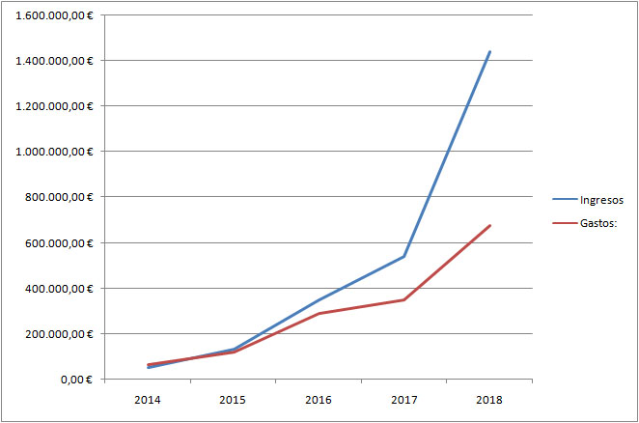
EVOLUCIÓN ECONÓMICA

Slide 11
…Vive tu propia carrera
GRACIAS
sportlifemanager.co

Slide 12
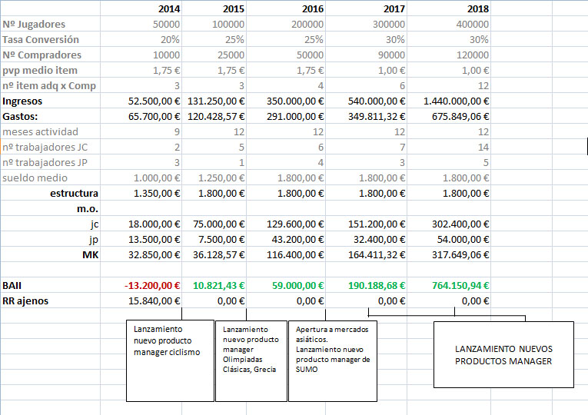
TABLA DE VIABILIDAD

